Slide 1
继承
第四章

Slide 2
目标
继承和派生的基本概念
类图（UML）
继承定义
继承的三种方式
继承关系中构造函数、析构函数之间的关系
派生类重定义基类函数

Slide 3
类的继承和类的复合
实体之间的关系
  有（has_a）——类的复合
  班级和学校，班级不是学校，学校拥有班级，班级是学校的一部分
  是（is_a）——类的继承
  中学和学校，中学是学校，学校不能拥有中学，中学是学校的一个特例，是某一种学校
复合和继承可以直观自然地描述客观世界中的实体

Slide 4
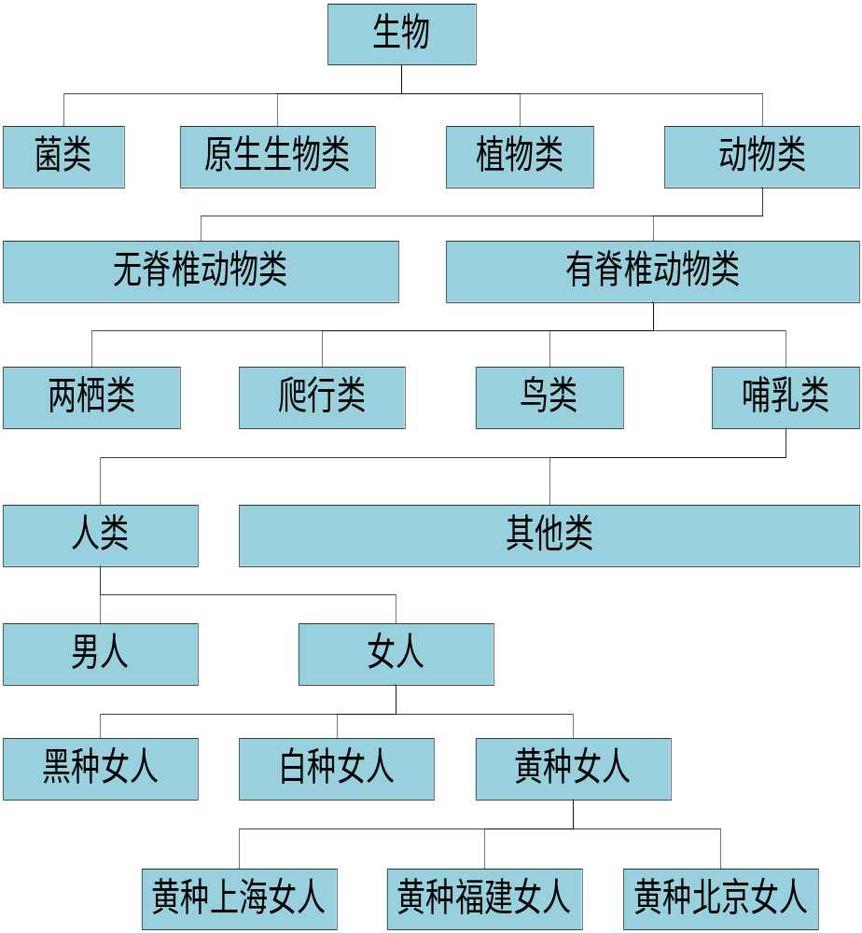
真实世界的继承和派生

Slide 5
基类与派生类
在原有类的基础上派生出新的类，新类继承原有类的属性和方法，称原有的类为基类， 又称为父类。由已存在的类派生出的新类称为派生类，又称为子类。
假定有一个类A，要创建一个新类B，它是类A的一个特殊版本。类A就称为基类，类B则称为派生类。类A是父，类B就是子类
Notes:
哺乳动物（mammal）-》狗-》牧羊犬
玩具+车-》玩具车

Slide 6
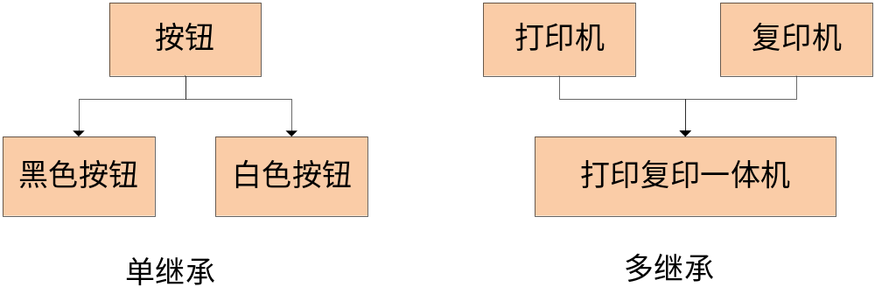
单继承和多继承
一个派生类可以从一个基类派生，也可以从多个基类派生。从一个基类派生的继承称为单继承；从多个基类派生的继承称为多继承。

Slide 7
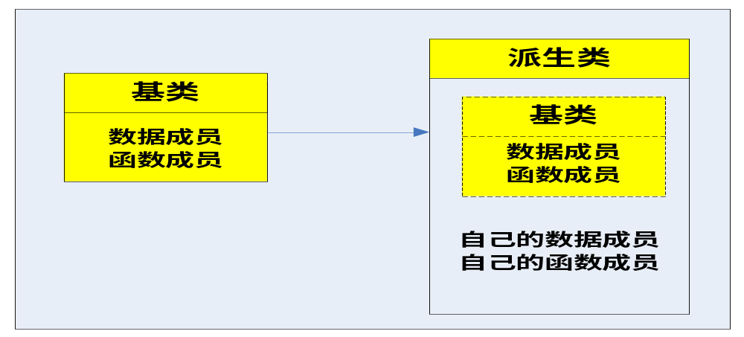
继承和派生的基本概念
继承允许以现有的类为基础来构建新类
派生类继承基类的属性和行为
派生类可以修改继承的属性和行为
派生类可以增加新的属性和行为
派生类对象也是基类对象
派生类对象和基类对象可以被统一管理

Slide 8

何时使用继承
请思考何时使用继承？
使用规则：
  规则1：如果类A和类B毫不相关，不可以为了使B的功能更多些而让B继承A的功能和属性。
  规则2：若在逻辑上B是A的“一种”（a kind of ），则允许B继承A的功能和属性。
  规则3：看起来很简单，但是实际应用时可能会有意外，继承的概念在程序世界与现实世界并不完全相同。
所以更加严格的继承规则应当是：若在逻辑上B是A的“一种”，并且A的所有功能和属性对B而言都有意义，只是B类多了一些独有的特性，则允许B继承A的功能和属性。

Slide 9
继承的意义
请思考继承的意义？
便于管理系统中的对象
系统扩充比较容易- 利用程序代码的再用性
  加快程序发展的速度
  减少程序的错误

Slide 10
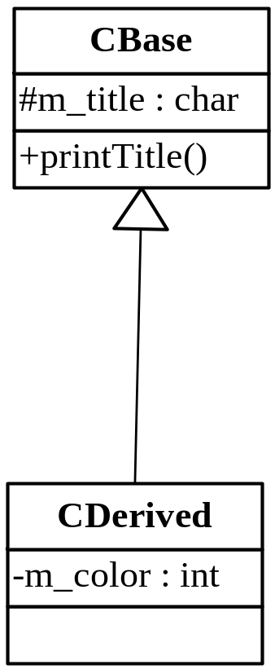
继承的例子及UML描述
家具和柜子
建筑和房子
道路和高速公路
动物和猫
电视和彩色电视
电脑和笔记本电脑
继承关系的UML描述

Slide 11
派生类的声明2-1
单继承派生类的声明语法为：
class 派生类名 : 继承方式 基类名
{
派生类新增成员的声明;
};
继承要考虑的部分
  派生类不同于基类的部分
  派生类扩充基类的部分

Slide 12
派生类的声明2-2
class CForm{
public:
CForm();
~CForm();
//其他省略……
};
class CFormMainMenu:public CForm{
public:
CFormMainMenu();
~CFormMainMenu();
//其他省略……
};

Slide 13
思考问题
假设定义一个派生类对象
1、该对象开辟空间多大？
2、是否调用基类构造函数，调用的构造函数顺序？
3、析构函数调用顺序？
4、如果要给父类构造传参怎么办？
5、子类函数能否调用父类的私有成员？
6、继承方式不同有什么差异？

Slide 14
类成员的访问权限（回顾）
在类中，我们是设计师，public, private, protected三种成员可以访问
在对象中，我们是使用者，只有规定的接口public才可以访问；protected, private不能访问
私有成员(private)：可以被类自身的成员和友元访问，但不能被包括派生类在内的其他任何类和任何普通函数访问
公有成员(public)：可以被任何普通函数和任何类的成员函数访问
保护成员(protected)：可以被类自身的成员和友元访问外，还可以被派生类的成员函数访问，但不能被任何非友元的普通函数访问

Slide 15
基类中的私有成员
基类中的私有成员
  能被派生类继承
  不能被派生类的成员函数直接访问
  可通过定义于基类的公有和受保护成员函数访问

Slide 16
派生类的三种继承方式
基类中的成员被派生类继承后成员对外的可见性会有所不同
  公有继承（public）：特点是基类的公有成员和保护成员作为派生类的成员时，它们都保持原有的状态，而基类的私有成员仍然是私有的。
  受保护继承（protected）：特点是基类的所有公有成员和保护成员都成为派生类的保护成员，并且只能被它的派生类成员函数或友元访问，基类的私有成员仍然是私有的。
  私有继承（private）：默认继承方式，特点是基类的公有成员和保护成员都作为派生类的私有成员，并且不能被这个派生类的子类所访问。

Slide 17
三种继承方式的区别
继承方式 | 基类成员特性 | 派生类成员特性 | 派生类对象访问
公有继承 | public | public | 可直接访问
 | protected | protected | 不可直接访问
 | private | 不可访问 | 不可直接访问
私有继承 | public | private | 不可直接访问
 | protected | private | 不可直接访问
 | private | 不可访问 | 不可直接访问
保护继承 | public | protected | 不可直接访问
 | protected | protected | 不可直接访问
 | private | 不可访问 | 不可直接访问

Slide 18
公有继承（public）
基类中公有成员和受保护成员被继承后可见性不变
public方式继承成员存取权限等级的变化
成员M基类中的存取权限 | 成员M 在public继承后的派生类的存取权限
public | public
protected | protected
private | 隐藏

Slide 19
受保护继承（protected）
基类中公有成员和受保护成员被继承后都是受保护的
成员M基类中的存取权限 | 成员M 在protected继承后的派生类的存取权限
public | protected
protected | protected
private | 隐藏

Slide 20
私有继承（private）
基类中公有成员和受保护成员被继承后都是私有的
private方式继承成员存取权限等级的变化
成员M基类中的存取权限 | 成员M 在private继承后的派生类的存取权限
public | private
protected | private
private | 隐藏

Slide 21
继承关系中构造函数之间的关系
派生类不继承基类的构造函数
派生类和基类的构造函数之间是一种自动调用的关系
创建派生类对象时，派生类构造函数要调用基类的构造函数对基类的数据成员进行初始化
  先执行基类构造函数，然后执行派生类构造函数体
  基类构造函数需要参数时需要显式调用，格式：
  派生类名::派生类名(派生类构造参数表)
  :基类(基类构造函数参数表)
  基类构造函数不需要参数时（有默认构造函数），隐式调用

Slide 22
继承关系中析构函数之间的关系
派生类不继承基类的析构函数
派生类和基类的析构函数之间是一种自动调用的关系
派生类的析构函数也需要调用基类的析构函数做一些和基类相关的清理工作
销毁派生类对象时
  先执行派生类析构函数，然后执行基类析构函数体

Slide 23
继承中构造和析构函数的执行顺序
构造函数的执行顺序
  先调用基类的构造函数初始化从基类继承的数据成员
  再执行自己的函数体初始化定义于派生类的数据成员
析构函数的执行顺序
  派生类的析构函数先执行自己的函数体
  再调用基类的析构函数

Slide 24
构造和析构函数实例5-1
//文件people.h
//定义类People
#if !defined __PEOPLE__H__
#define __PEOPLE__H__
class People {
public:
People(char *str); //构造函数
~People(); //析构函数
protected:
char *name;
};
#endif

Slide 25
构造和析构函数实例5-2
//文件people.cpp，类People的实现
#include <string.h>
#include <iostream.h>
#include "people.h"
//构造函数的实现
People::People(char *str) {
name = new char[strlen(str)+1];
strcpy(name, str);
cout<<"People construct: "<<name<<endl;
}
//析构函数的实现
People::~People() {
cout<<"People destroy: "<<name<<endl;
delete []name;
}

Slide 26
构造和析构函数实例5-3
//文件teacher.h
//定义类Teacher
#include "people.h"
#if !defined __TEACHER__H__
#define __TEACHER__H__
class Teacher : public People {
public:
Teacher(char *str, char *sch); //构造函数
~Teacher(); //析构函数
protected:
char *school;
};
#endif

Slide 27
构造和析构函数实例5-4
//文件 teacher.cpp，类 Teacher的实现
#include <string.h>
#include <iostream.h>
#include "teacher.h"
Teacher::Teacher(char *str, char *sch) : People(str) //调用基类的构造函数
{
school = new char[strlen(sch)+1];
strcpy(school,sch);
cout<<"Teacher construct: "<<name<<" in "<<school<<endl;
}
Teacher::~Teacher() {
cout<<"Teacher destroy: "<<name<<" in "<<school<<endl;
delete []school;
}

Slide 28
构造和析构函数实例5-5
//测试继承中基类和派生类的构造函数与析构函数的执行顺序
#include <iostream.h>
#include "teacher.h"
int main (){
{思考问题
People tmp("Zhang San");
}
People p("Li Si");
Teacher t("Wang Wu", “FuZhou University");
return 0;
}

Slide 29
类的层次
类的层次
  一个类可以是某个继承关系中的基类，也可以是另一个继承关系中的派生类
  类A派生出类B，类B又派生出类C，则类B是类C的直接基类，类A是类C的间接基类
定义派生类时，直接基类要明确列出，间接基类不用列出

Slide 30
间接基类的例子
class A {
protected:
int aMember;
// 其他省略......
};
class B: protected A {
protected:
int bMember;
// 其他省略......
};
class C: private B {
protected:
int cMember;
};

Slide 31
派生类重定义基类函数
在派生类中重定义基类的函数
  派生类自动继承基类的所有成员
  重定义函数的函数原型和基类中被重定义函数的函数原型必须完全相同
  基类与派生类成员函数同名可能导致基类的成员函数被隐藏
  重定义之后两个函数共存，但调用方法不同
    调用基类函数：基类名 + :: + 函数名
    调用派生类函数：直接调用
如果派生类中于出现相同的成员需要编程时注意其存取的范围。不能运用基类的成员函数来设定派生类的数据成员, 而只能在派生类中重新定义存取数据成员的成员函数。

Slide 32
重定义实例5-1 (基类定义)
//CForm.h文件
#ifndef CFORM_H_
#define CFORM_H_
class CForm{
public:
~CForm();
CForm(string title,
vector<string>& menu);
CForm(string title);
void Load();
protected:
void PrintTitle();
void PrintMenu();
private:
string m_title;
vector<string> m_menu;
};
#endif

Slide 33
重定义实例5-2 (基类实现)
//CForm.cpp文件
CForm::CForm(string title){
m_title=title;
}
CForm::CForm(string title,vector<string>& menu){
m_title=title;
m_menu=menu;
}
void CForm::Load(){
PrintTitle();
PrintMenu();
}
void CForm::PrintMenu(){ //实现省略
}
void CForm::PrintTitle(){ //实现省略
}

Slide 34
重定义实例5-3 (派生类定义)
//CFormMainMenu.h文件
#ifndef CFORMMAINMENU_H
#define CFORMMAINMENU_H
class CFormMainMenu:public CForm{
public:
CFormMainMenu(string title,vector<string>& menu,int color);
CFormMainMenu(string title,int color);
void Load();
protected:
private:
int m_color;
};
#endif

Slide 35
重定义实例5-4 (派生类实现)
// CFormMainMenu.cpp文件
void CFormMainMenu::Load(){
CForm::Load();
cout<<"my form background color is red"<<endl;
}
CFormMainMenu::CFormMainMenu(string title,int color):CForm(title){
m_color=color;
}
CFormMainMenu::CFormMainMenu(string title,vector<string>& menu,int color):CForm(title,menu){
m_color=color;
}

Slide 36
重定义实例5-5
void main(){
vector<string> menu;
menu.push_back("osdfasdfasldfsflsaflsfllfslfs");
menu.push_back("asldfsflsaflsfllfslfssadf");
menu.push_back("asldfsflsafls");
menu.push_back("asldfsflsasdfasfdasdfasfdaflsfllfslfs");
CFormMainMenu from("Main Menu",menu,12);
from.Load();
}

Slide 37
类指针
类名也可以用来声明指针 Frog *pfrog;
类的指针可以操作类的对象，也可以操作派生类的对象（派生类对象也是基类对象）
派生类对象和基类对象可以通过指针统一操作和管理

Slide 38
类指针的使用
类指针操作类对象的几种可能
  基类指针操作基类对象(自然)
  派生类指针操作派生类对象(自然)
  基类指针操作派生类对象——把派生类对象作为基类对象看(安全)
  派生类指针操作基类对象——把基类对象作为派生类对象看(危险)

Slide 39
派生类对象→基类对象的转换
当派生类以Public方式继承基类时,编译器可自动执行的转换(向上转型 upcasting 安全转换)
  派生类对象自动转换为基类对象(特有的成员消失)
  派生类对象指针自动转化为基类对象指针
  派生类对象引用自动转化为基类对象引用
当派生类以private/protected方式继承基类时
  派生类对象指针(引用)转化为基类对象指针(引用)需用强制类型转化
  (基类&)派生类对象
  (基类*)派生类对象指针
  不能把派生类对象强制转换为基类对象

Slide 40
基类对象→派生类对象的转换
基类对象指针(引用)可用强制类型转换为派生类对象指针(引用), 而基类对象无法执行这类转换.
向下转型不安全,没有自动转换的机制
可以使用static_cast运算符进行强制类型转换,但仅限派生类以public方式继承基类.

Slide 41
继承中的类型转换6-1
//文件people.h
#if !defined __PEOPLE__H__
#define __PEOPLE__H__
class People {
public:
People(char *str, int s); //构造函数中参数s大于0表示男性，否则为女性
~People();
int getSex();
char* getName();
private:
char *name;
int sex;
};
#endif

Slide 42
继承中的类型转换6-2
//文件people.cpp
#include <string.h>
#include <iostream.h>
#include "people.h"
People::People(char *str, int s){
name = new char[strlen(str)+1];
strcpy(name, str);
if (s>0)
sex = 1; //男性
else
sex = 0; //女性
}
People::~People(){
delete []name;
}
int People::getSex(){
return sex;
}
char * People::getName(){
static char str[128];
strcpy(str,name);
return str;
}

Slide 43
继承中的类型转换6-3
//文件teacher.h
#include "people.h"
#if !defined TEACHER_H
#define TEACHER_H
class Teacher : public People {
public:
Teacher(char *str, int s, char *sch, int y);
~Teacher();
int getWorkYears();
char *getSchool();
private:
char *school;
int years;
};
#endif

Slide 44
继承中的类型转换6-4
#include <string.h> //文件 teacher.cpp
#include <iostream.h>
#include "teacher.h"
Teacher::Teacher(char *str,int s,
char *sch,int y):People(str, s)
{ //调用基类的构造函数
school = new char[strlen(sch)+1];
strcpy(school,sch);
years = (y>0) ? y : 0;
}
Teacher::~Teacher(){
delete []school;
}
int Teacher::getWorkYears(){
return years;
}
char * Teacher::getSchool(){
static char str[1024];
strcpy(str,school);
return str;
}

Slide 45
继承中的类型转换6-5
#include <iostream.h>
#include "teacher.h"
int main() {
People p("Zhang San", 1), *pptr;
Teacher t("Li Si",0,"Wuhan University",4), *tptr;
//用基类指针操作对象
pptr = &p;//用基类指针指向基类对象
cout<< "People p: " << pptr->
getName() << ", " <<
(pptr->getSex()?"male":"female")
<<endl<<endl;
pptr=&t;//用基类指针指向派生类对象
cout<<"Teacher t: “
<<pptr->getName() << ", “
<<(pptr>getSex()?"male":"female")
<<endl;
//要调用定义于派生类中的函数必须进行类型的强制转换
cout<<"\tin "<<
((Teacher*)pptr)->getSchool()
<<"for "<<
((Teacher*)pptr)->getWorkYears()
<<" years." << endl << endl;

Slide 46
继承中的类型转换6-6
//用派生类指针操作对象
tptr = (Teacher*)&p; //用派生类指针指向基类对象
cout<<"People p: " << tptr->getName() << ", "
<<(tptr->getSex()?"male":"female")<<endl;
//危险，访问了不存在的属性
cout<<"\tin " << tptr->getSchool() << " for "
<< tptr->getWorkYears()<<" years."<< endl;
tptr = &t; //用派生类指针指向派生类对象
//调用基类中定义的函数
cout<<"People p: " << tptr->getName() << ", "
<<(tptr->getSex()?"male":"female")<<endl;
cout<< "\tin " << tptr->getSchool() << " for "
<<tptr->getWorkYears()<<" years."<<endl;
return 0;}

Slide 47
总结
继承和派生的概念、定义
派生类的三种继承方式
派生类重定义基类函数
继承关系中构造函数、析构函数之间的关系

